Slide 1
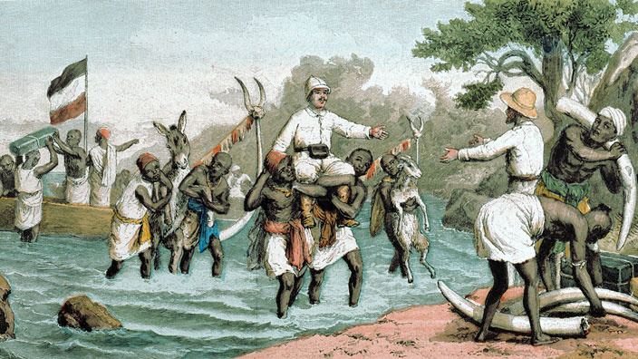
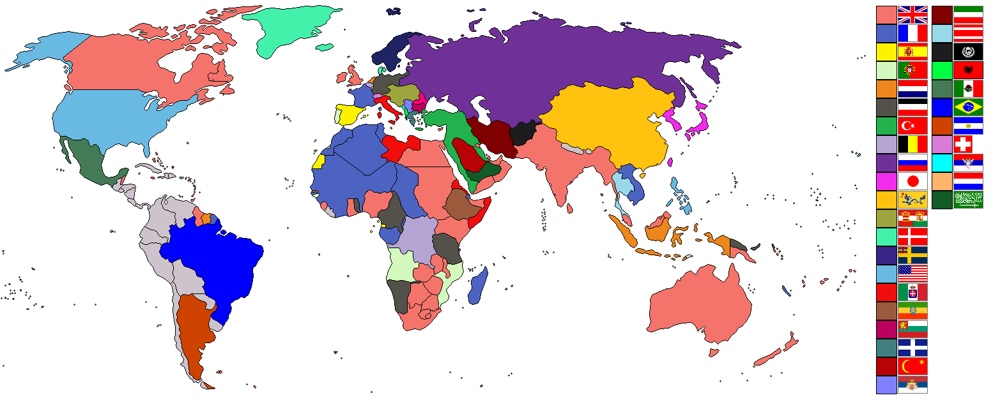
ТЕМА УРОКА:
«НОВЫЙ ИМПЕРИАЛИЗМ».
ПРОИСХОЖДЕНИЕ ПЕРВОЙ МИРОВОЙ ВОЙНЫ

Slide 2
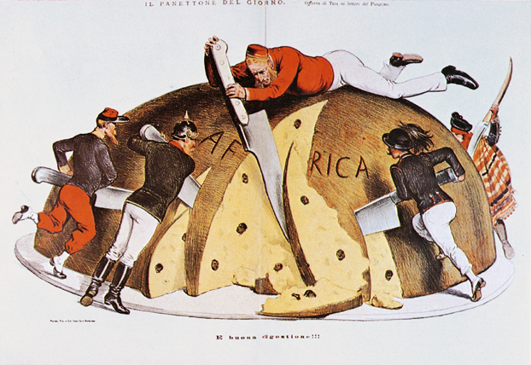
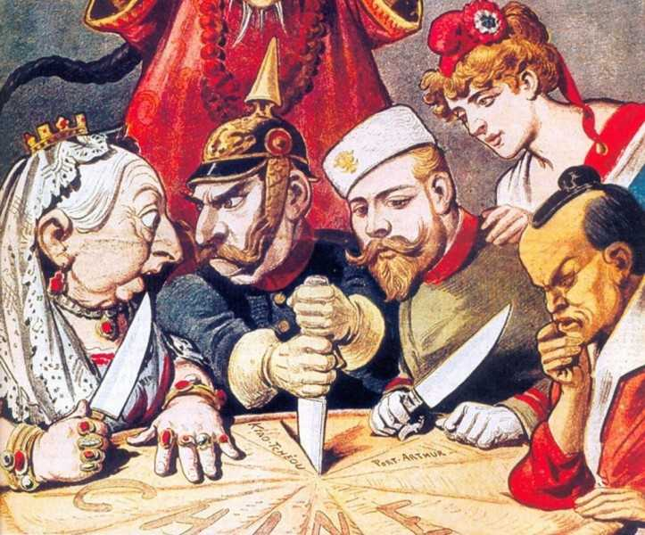
«Новый империализм»
К концу 19 в. произошло завершение территориального раздела мира на сферы влияния между главными колониальными державами

Slide 3
«Новый империализм»
Колониальная держава | Принадлежащие ей территории
Великобритания (более четверти земной поверхности гордо закрашивалось в британских атласах красным цветом) | Канада, Австралия, Индия, Бирма, Южно-Африканская республика
Франция | Западная Африка, Мадагаскар, Марокко, Алжир, Индокитай
Германия | Камерун, Восточная Африка, Юго-Западная Африка, Новая Гвинея
Италия | Ливия, Сомали
Япония | Корея, Тайвань, Курильские острова

Slide 4
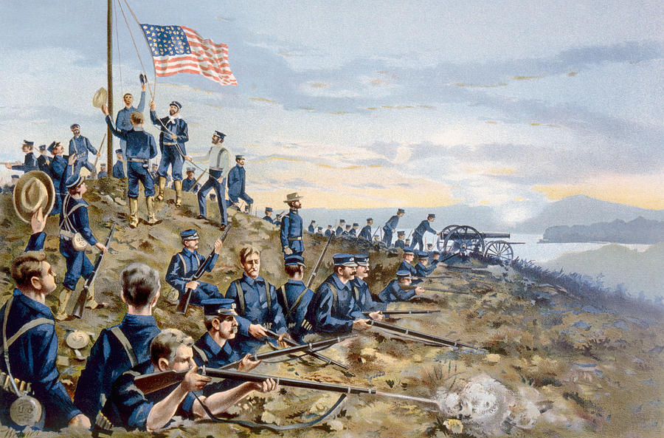
«Новый империализм»
На рубеже 19 - 20 вв. началась борьба за передел колоний и сфер влияния. Эта борьба стала предвестницей Первой мировой войны
Пока это были локальные войны за передел мира с ограниченным составом участников
Англо-бурская война (1899-1902)
Испано-американская война (1898)
Русско-японская (19041905) и др.
Испано-американская война: в результате войны США получили под свой контроль Филиппины, Пуэрто-Рико и остров Гуам

Slide 5
«Новый империализм»
Запиши в тетрадь:
Борьба за передел колоний получила название «Новый империализм».
Подумай: каковы главные причины такого явления как «новый империализм»?
Почему индустриальные страны развернули новую борьбу за передел мира на зоны своего влияния?

Slide 6
«Новый империализм». Причины
Политические:
Желание стран упрочить свои позиции на международной арене или занять новое международно-политическое положение (Германия).
Экономические:
Необходимость в новых рынках сбыта для своих товаров и продукции;
Промышленным странам были необходимы сырье и продукция, которые они вывозили в огромных количествах из колониальных и зависимых стран.
Стремление выкроить лишний кусок земли, где можно было бы обеспечить преимущество для своих товаров, своих компаний и не дать такой возможности другим странам – вот суть «нового империализма»

Slide 7
Политика протекционизма
Запишем в тетрадь:
Протекционизм – политика ограничения ввоза иностранной продукции путем введения высоких таможенных пошлин.
Индустриальные страны сами являлись крупнейшими рынками сбыта
Стремились оградить свой внутренний рынок от конкуренции с иностранными товарами
«Тарифы и экспансия стали общим требованием правящего класса», - писал журналист начала века

Slide 8
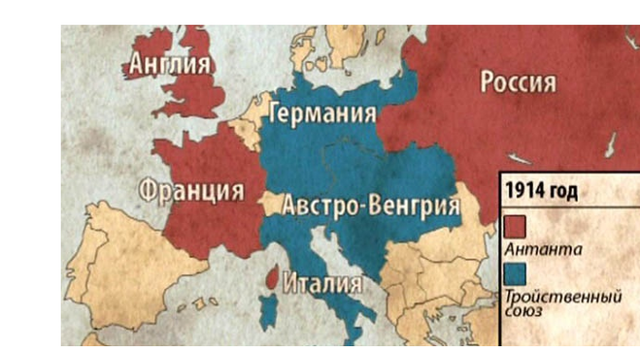
Происхождение Первой мировой войны
Мы с Вами выяснили, что бурное развитие индустриальной экономики уже не мыслилось без захвата всё новых и новых рынков, без войны
К причинам, породившим Первую мировую войну также относят противостояние военно-политических блоков в конце ХIХ – начале ХХ вв.:
Тройственного союза в составе Германии, Австро-Венгрии и Италии
Тройственной Антанты
в составе Англии, Франции и России
и

Slide 9
Происхождение Первой мировой войны
Так Европа окончательно раскололась на два противостоящих друг другу блока, который привел мир к невиданной ранее войне
Странами Тройственного союза был взят курс на экспансию, с целью обрести статус полноценных великих держав
Страны, заключившие «сердечное согласие» (Антанта) были обеспокоены захватнической политикой Германии (общая цель – остановить германскую экспансию, защитить свои позиции в мире и Европе, расширить собственные территории за счет противника)

Slide 10
«Война дредноутов»
Противостояние двух блоков привело к небывалой гонке вооружений, в которую были втянуты все страны, входящие в эти блоки
Недостижимой для других европейцев была морская мощь Великобритании
Германия бросает ей вызов и принимает программу морских вооружений
Началась «война» дредноутов: на каждый новый германский корабль Великобритания закладывала два

Slide 11
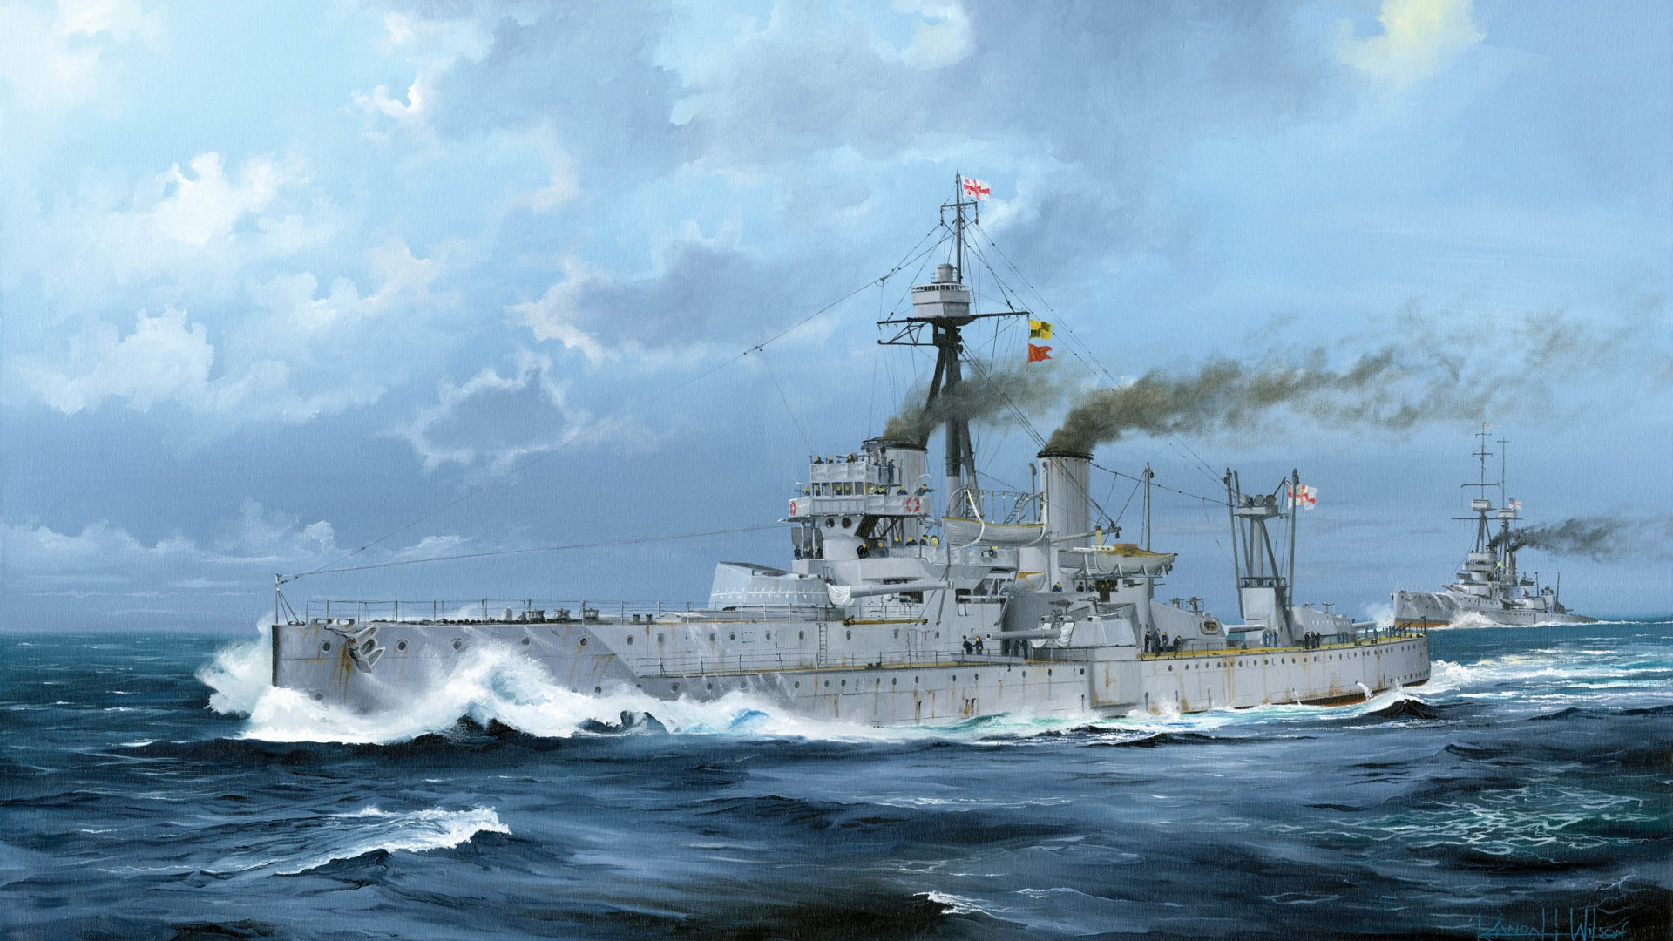
«Война дредноутов»
Военный корабль «дредноут»

Slide 12
Домашнее задание:
изучить материал, выписать все новые термины.
Выписать причины и предпосылки Первой мировой войны

